Slide 1
Все Рецепты Игр: Ваш Путеводитель по Кулинарному Миру Виртуальных Приключений GameChef

Slide 2

ВВЕДЕНИЕ В МИР ИГР
Добро пожаловать в наш путеводитель по кулинарным рецептам в играх. Здесь мы исследуем, как виртуальные приключения предлагают уникальные, кулинарные опыты и возможности. Узнайте о различных рецептах, которые можно найти в ваших любимых играх и как они влияют на игровой процесс.

Slide 3
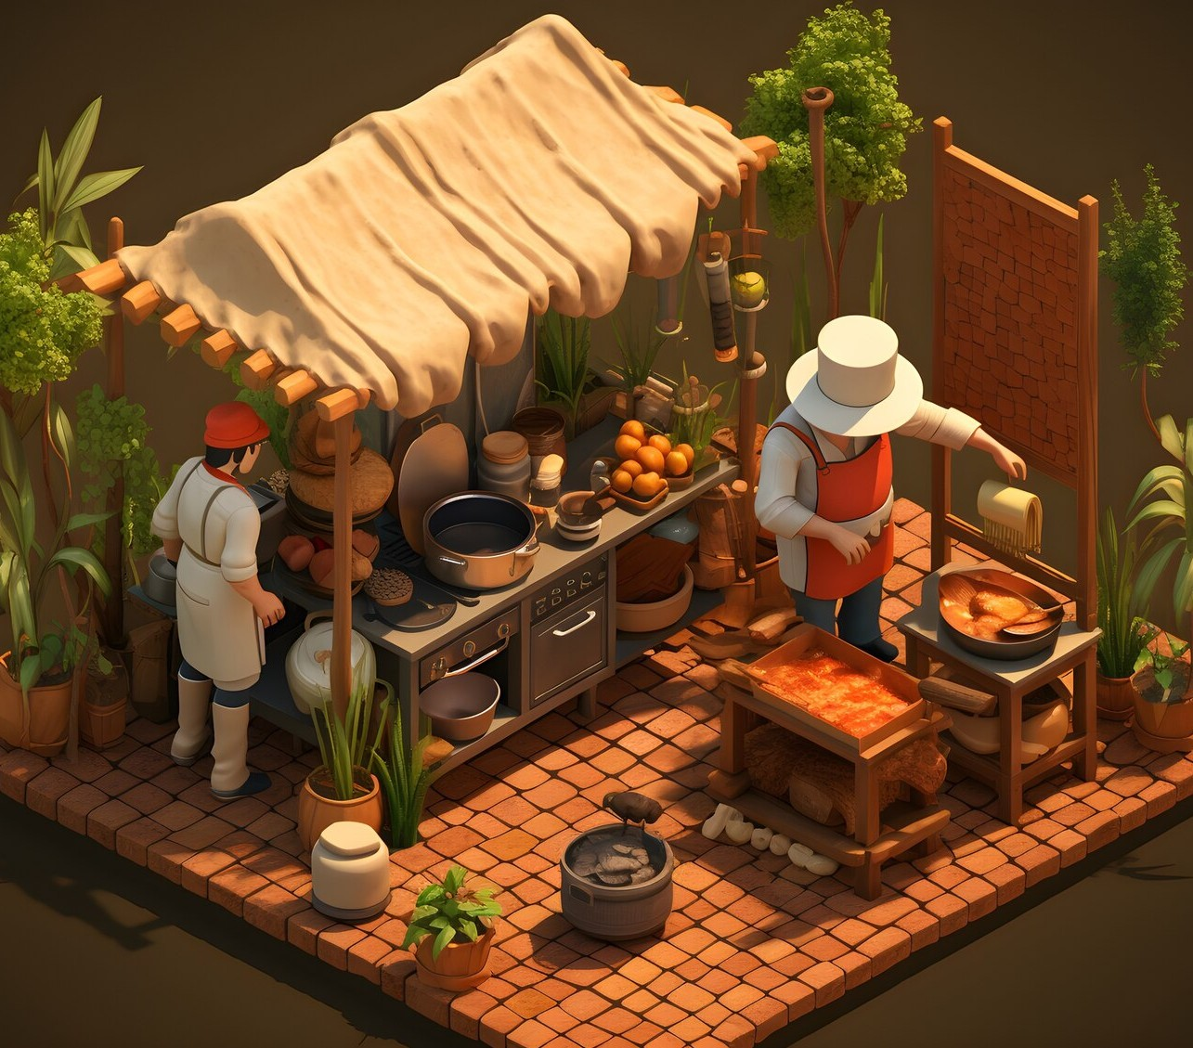
Почему GameChef?
Наши преимущества: 1) Погружение в игровые миры
2)Лёгкость приготовления(адаптирование рецептов для лёгкости их приготовления)
3)Постоянное обновление старых рецептов и добавление новых

Slide 4
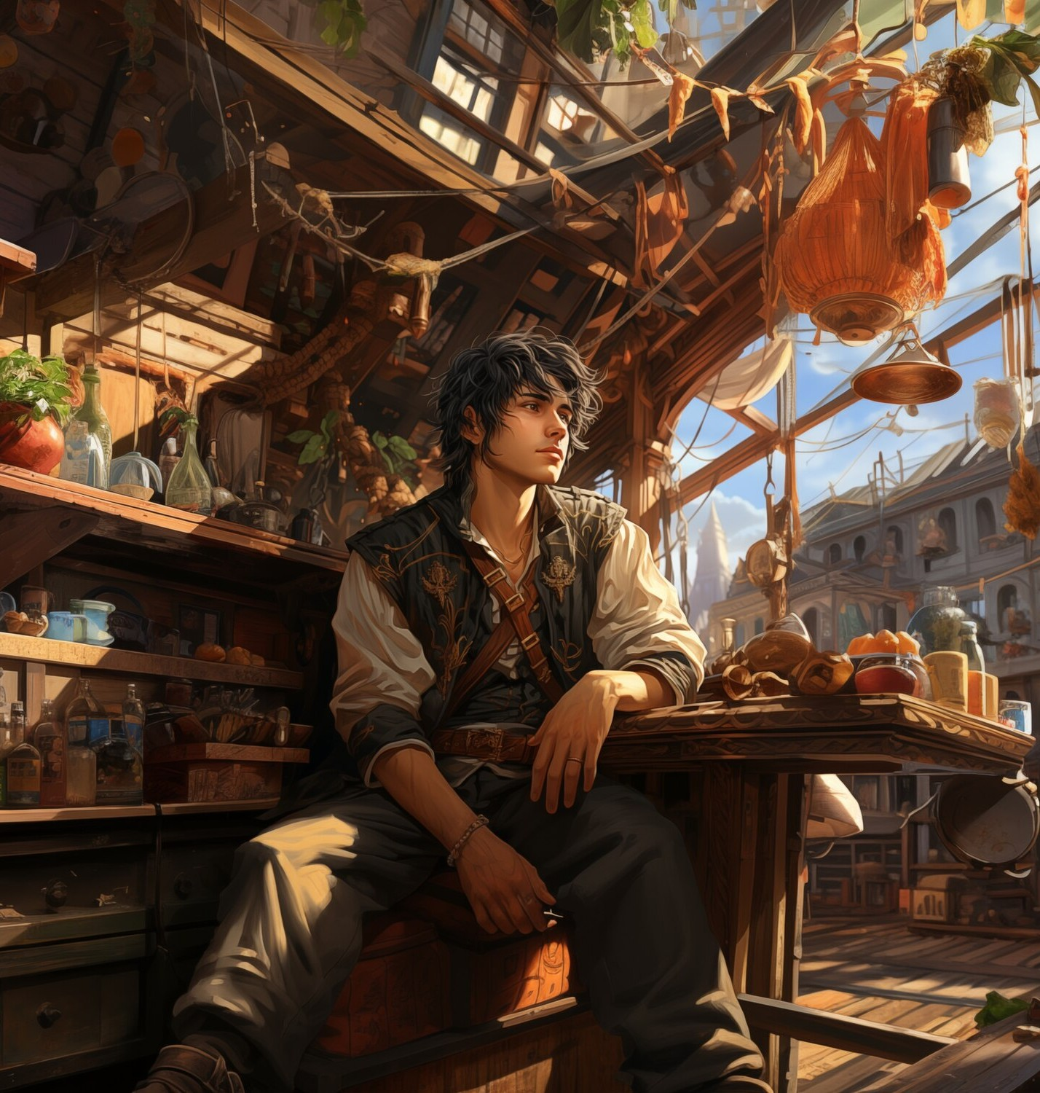
Как это работает?
В нашем приложении вы сможете выбрать игру или жанр, после чего вам покажет множество вариантов рецептов блюд, добавленные игроками, разработчиками игр и поваров, которые можно осуществить в реальности! Следую шаг за шагом по инструкции, опираясь на фото и видео материал, можно легко приготовить одно из тысячи блюд.

Slide 5
ЗАКЛЮЧЕНИЕ
Кулинария в играх — это не только развлечение, но и способ узнать о культуре и традициях. Мы надеемся, что наш путеводитель поможет вам открыть для себя новые рецепты и вдохновит на приключения в мире виртуальной кулинарии.

Slide 6

Спасибо за просмотр!
Остались вопросы?
batskikhlexa@gmail.com
+7 (800) 555-35-35
https://garmonai.github.io/coocki/

